Slide 1
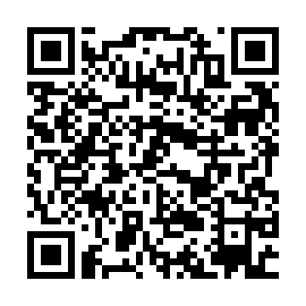
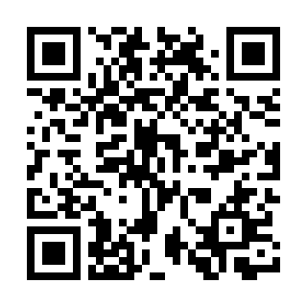
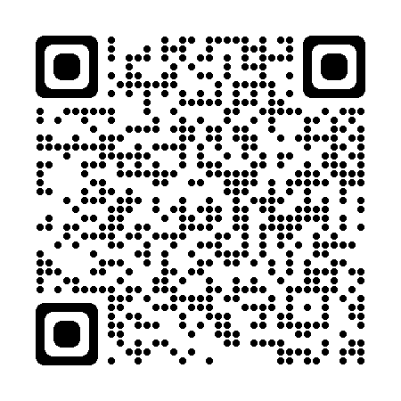
東京都公立学校で子供たちの成長に携わってみませんか？
教員免許をお持ちの方はこちら
教員免許をお持ちでない方はこちら
臨時的任用教員
スクール・サポート・スタッフ
正規教員の育児休業等により欠員が生じた際に代替として任用
業務内容は正規教員と同じです
▶ 常勤
▶ 給与は正規教員に準じます
※ 教員免許をお持ちでない方も 臨時免許を取得し、
授業ができる可能性があります
先生たちに代わって資料作成や授業準備等を行います
▶ 1日5～6時間、週1～4日
▶ 時給1,200円程度（自治体により異なります）
エデュケーション・アシスタント
小学校1～3年生の学習・生活指導の補助、子供
からの相談対応等、学級担任の補助をします
▶ 1日7時間程度、月16日程度
▶ 時給1,500円程度（自治体により異なります）
通年選考募集中‼
時間講師
正規教員以外に時間講師で対応する授業時間
数が生じた際に任用され、授業・評価を担当します
▶ 週1～26時間（学校が求める時間数）
▶ 1時間1,880円（1年未満） ※ 年数により報酬額は変動
副校長補佐
調査・来客・電話等の対応支援で副校長の事務を補佐します
▶ 1日5～7時間程度、月16日程度
▶ 時給1,500円程度（自治体により異なります）
詳しくはQRコード 又は 東京都教育委員会のHPから検索を！
正規教員
申込については、3月に要綱を発表！
▶ 過去に都内公立学校で一定期間の教員経験がある方、
「カムバック採用」等があります
▶ 教員免許を今後取得予定のある社会人の方、
「社会人特例選考」合格後に教員免許の取得が可能です
TEPRO Supporter Bank
東京都教育支援機構が運営する人材バンクに登録
いただいた皆様に支援を求める学校を紹介します
▶ 有期労働・パートタイム／ボランティア（有償・無償）
東京都の教育に皆さまのお力をぜひお貸しください

